Slide 1
Конкурс знатоков химии и биологии

Slide 2
Крестики
нолики
10
20
30
40
50
Одна голова
хорошо, а вместе
лучше
10
20
30
40
50
Химическая
лаборатория
10
20
30
40
50
Раз ромашка,
два ромашка…
10
20
30
40
50
Черный ящик
10
20
30
40
50

Slide 3
Сера
10 баллов
Cu₂SO₄
H₂S
CuSO₄
H₂
CuO
H₂O
Cu₂O
S
SO₂

Slide 4
Сера *
10 баллов
Cu₂SO₄
H₂S
CuSO₄
H₂
CuO
H₂O
Cu₂O
S
SO₂

Slide 5
Галогены
20 баллов
O₂
KOH
MgCl₂
Cu₂SO₄
H₂
Na
Fe(OH)₃
NaBr
KF

Slide 6
Галогены *
20 баллов
O₂
KOH
MgCl₂
Cu₂SO₄
H₂
Na
Fe(OH)₃
NaBr
KF

Slide 7
30 баллов
Азот и фосфор
NO₂
N₂
CuNO₃
Cu(NO₃)₂
NO
H₂O
H₂O
NH₃
N₂O

Slide 8
30 баллов
Азот и фосфор *
NO₂
N₂
CuNO₃
Cu(NO₃)₂
NO
H₂O
H₂O
NH₃
N₂O

Slide 9
Металлы I и II групп
главных подгрупп
40 баллов
Cl₂
H₂
Mg
Ba(OH)₂
O₂
HCl
KOH
Ba
H₂O

Slide 10
Металлы I и II групп
главных подгрупп
40 баллов
Cl₂
H₂
Mg
Ba(OH)₂
O₂
HCl
KOH
Ba
H₂O

Slide 11
50 баллов
Алюминий и железо
CuSO4
HCl
O2
Cl2
KOH
CuO
NaCl
Mg
H₂

Slide 12
50 баллов
Алюминий и железо*
CuSO4
HCl
O2
Cl2
KOH
CuO
NaCl
Mg
H₂

Slide 13
10 баллов
Вода

Slide 14
20 баллов
Человек

Slide 15
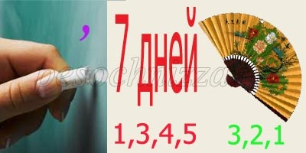
30 баллов
Менделеев

Slide 16
40 баллов
Тысячелистник

Slide 17
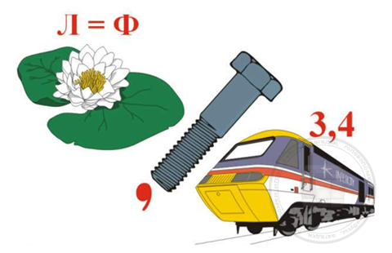
50 баллов
Фотосинтез

Slide 18
Сера
10 баллов

Slide 19
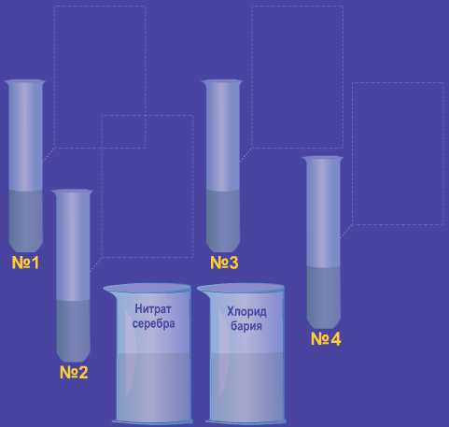
В каждую из пробирок наливаются реактивы (нитрат серебра и хлорид бария).

Slide 20
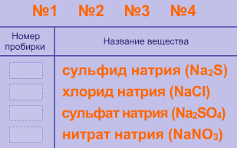
Определите, в какой из пробирок находится каждое из веществ:

Slide 21
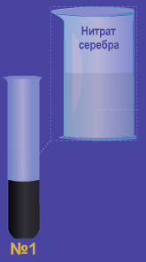
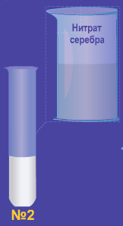
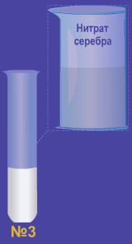
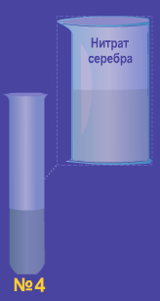
В каждую из пробирок наливается реактив (нитрат серебра).

Slide 22
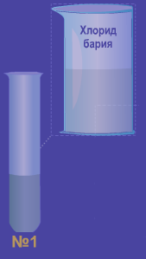
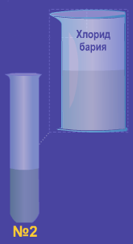
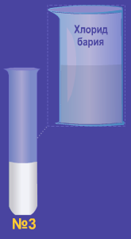
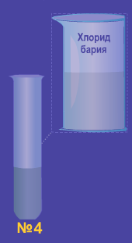
В каждую из пробирок наливается реактив
( хлорид бария).

Slide 23
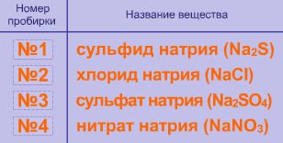
Правильный ответ:

Slide 24
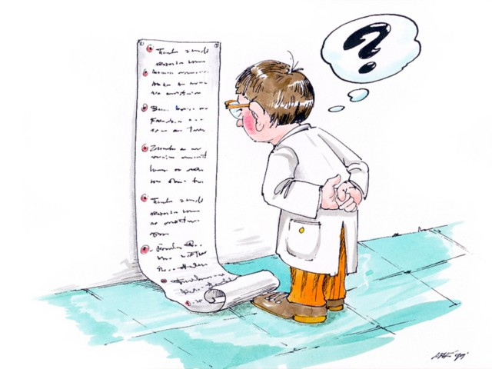
20 баллов
Галогены

Slide 25
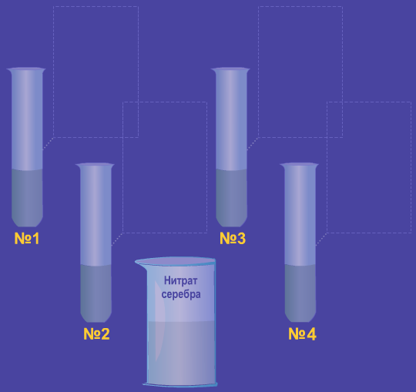
В каждую из пробирок наливается реактив (нитрат серебра).

Slide 26
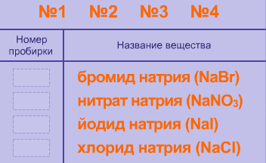
Определите, в какой из пробирок находится каждое из веществ:

Slide 27
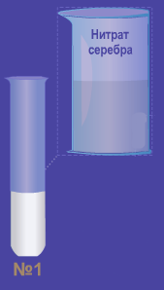
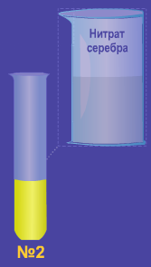
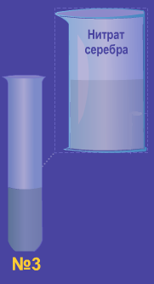
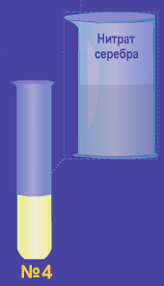
В каждую из пробирок наливается реактив (нитрат серебра).

Slide 28
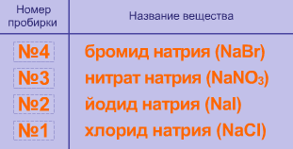
Правильный ответ:

Slide 29
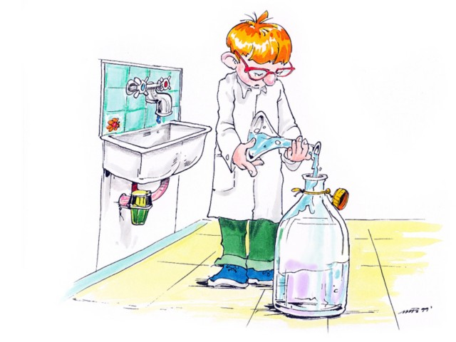
30 баллов
Азот и фосфор

Slide 30
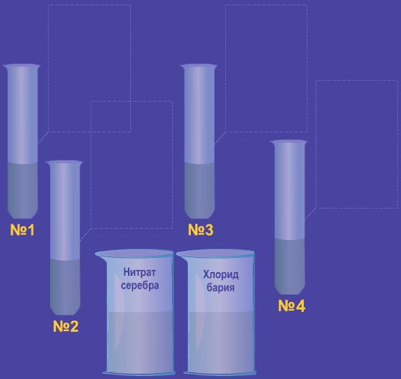
В каждую из пробирок наливаются реактивы (нитрат серебра и хлорид бария).

Slide 31
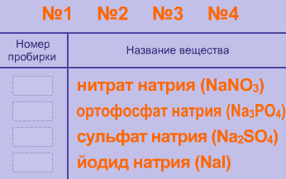
Определите, в какой из пробирок находится каждое из веществ:

Slide 32
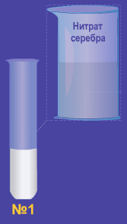
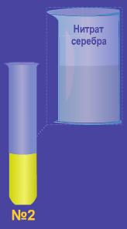
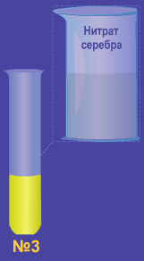
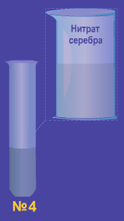
В каждую из пробирок наливается реактив (нитрат серебра).

Slide 33
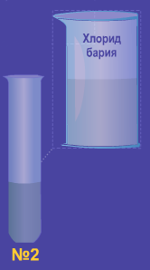
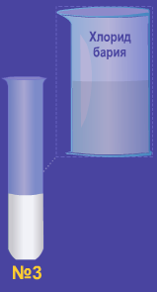
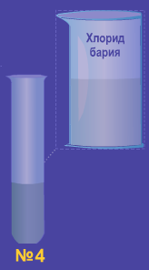
В каждую из пробирок наливается реактив
( хлорид бария).

Slide 34
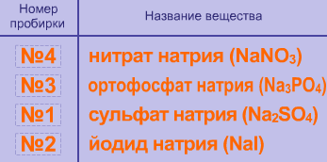
Правильный ответ:

Slide 35
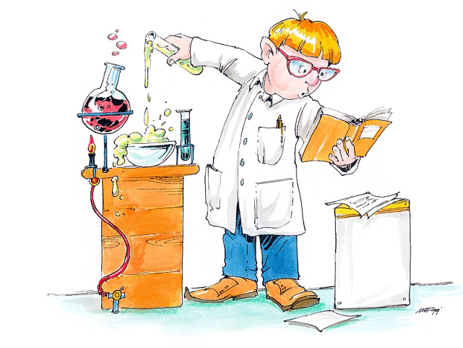
40 баллов
Металлы I и II групп
главных подгрупп

Slide 36
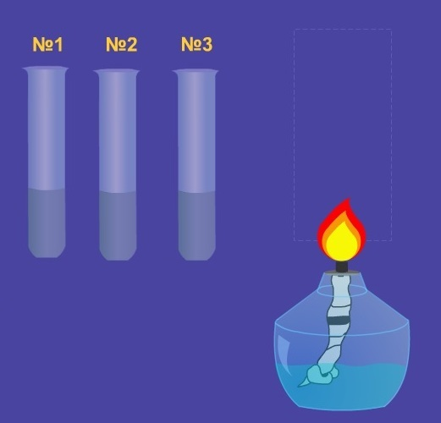
Каждая пробирка с раствором вносится
в пламя спиртовки.

Slide 37
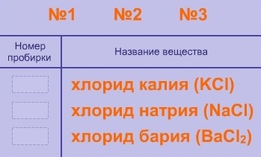
Определите, в какой из пробирок находится каждое из веществ:

Slide 38
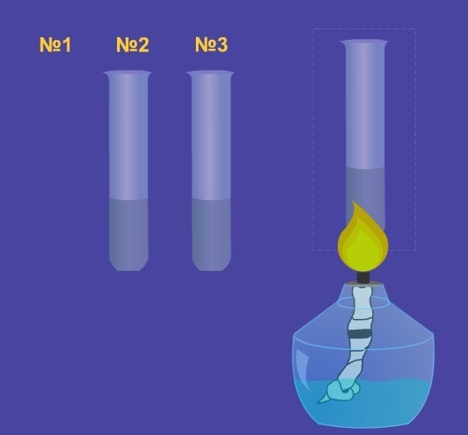
В пламя вносится пробирка №1

Slide 39
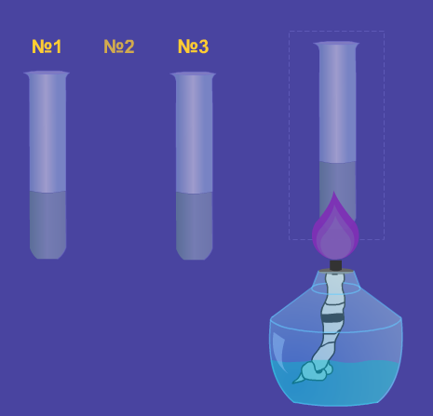
В пламя вносится пробирка №2

Slide 40
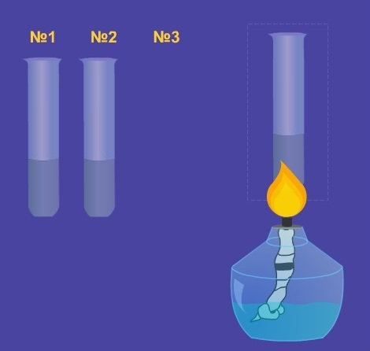
В пламя вносится пробирка №3

Slide 41
Правильный ответ:

Slide 42
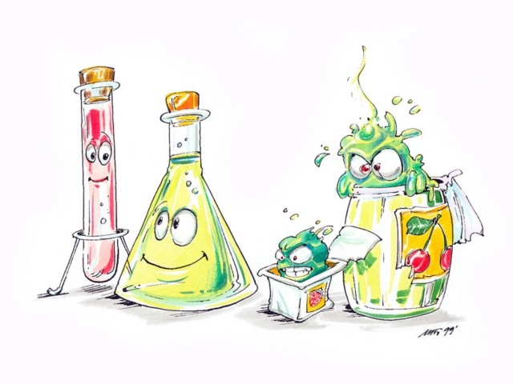
Алюминий
и железо
30 баллов

Slide 43
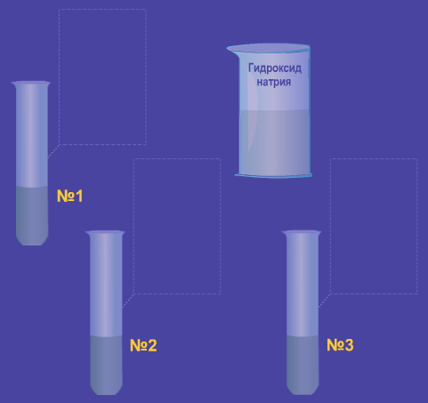
В каждую из пробирок наливается реактив (гидроксид натрия).

Slide 44
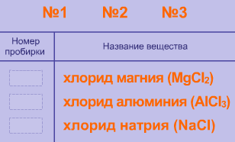
Определите, в какой из пробирок находится каждое из веществ:

Slide 45
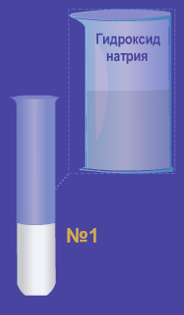
В пробирку № 1 наливается реактив
(гидроксид натрия).

Slide 46
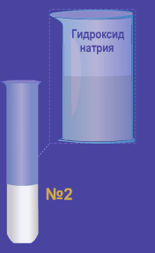
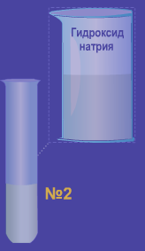
В пробирку № 2 наливается реактив
(гидроксид натрия).
Начало реакции
Окончание реакции

Slide 47
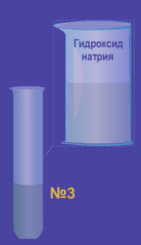
В пробирку № 3 наливается реактив
(гидроксид натрия).

Slide 48
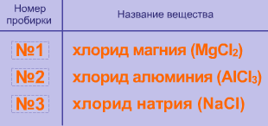
Правильный ответ:

Slide 49
10 баллов
Когда египетская царица Клеопатра устроила пир в честь римского полководца Антония, пол в зале был устлан слоем лепестков толщиной в локоть. Лепестки каких цветов это были?

Slide 50
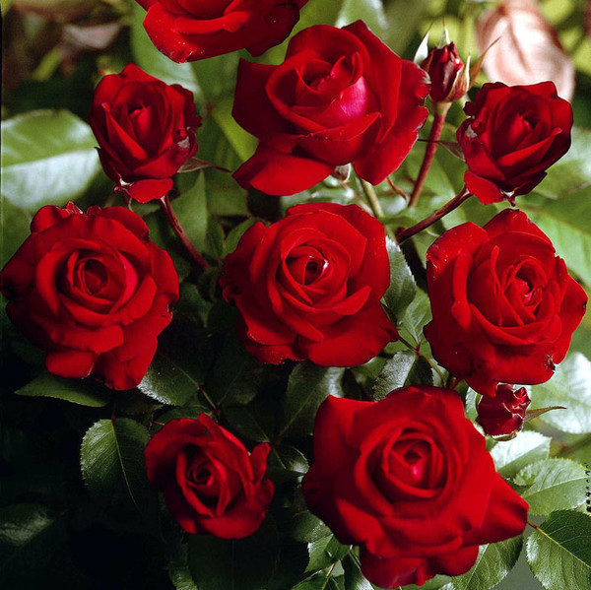
10 баллов
Розы

Slide 51
20 баллов
Один из воинов Александра Македонского писал об этом растении: «…производит мёд без помощи пчёл…». Назовите это растение.

Slide 52
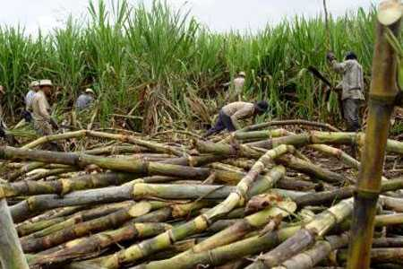
20 баллов
Сахарный тростник
Сахарный ссстростник

Slide 53
30 баллов
Назовите культурное растение, к которому относится такое выражение: «Аристократ среди злаков, сын воды и солнца, пища богов».

Slide 54
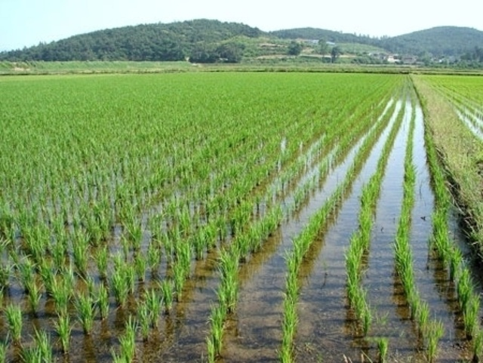
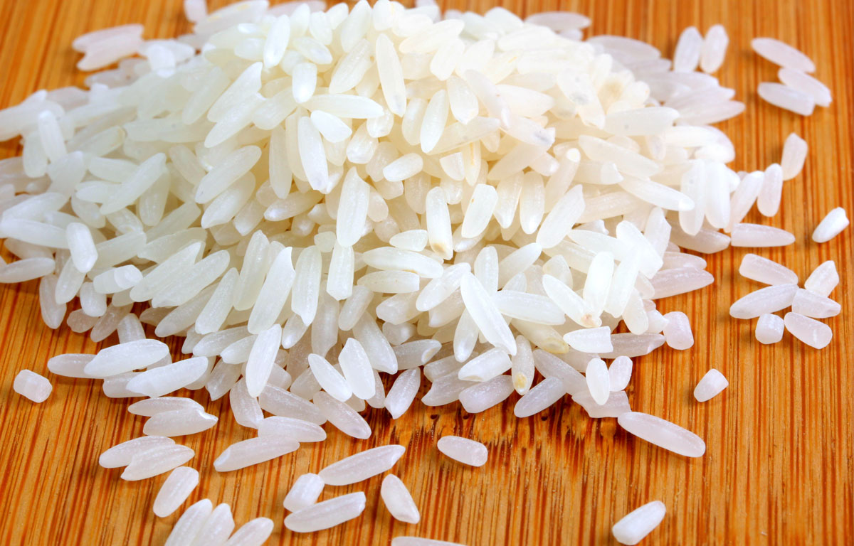
30 баллов
Рис
Рис

Slide 55
40 баллов
В Древнем Риме их называли «невиданно вкусные оранжевые армянские яблоки». Карл Линней увековечил «армянское» происхождение этого культурного растения в его названии- армениака вульгарис. Что это за растение?

Slide 56
40 баллов
Абрикос

Slide 57
50 баллов
Во время войны за независимость между Англией и США английский шпион, сумевший устроиться поваром у генерала Вашингтона, приготовил ему блюдо с использованием ядовитых, как тогда считалось, плодов. Написав записку об отравлении Вашингтона, он покончил с собой. Эта записка была найдена только через много лет. Каким же овощем пытался отравить Вашингтона британский агент?

Slide 58
50 баллов
Томат

Slide 59
10 баллов
Это сложное вещество обладает уникальными физическими свойствами. При очень не большой молекулярной массе оно имеет аномально высокую температуру кипения. Это вещество – обязательный участник химических реакций, протекающих в живых организмах. Французский писатель Антуан де Сент – Экзюпери отзывался о нем: «…Нельзя сказать, что ты необходима для жизни. Ты – сама жизнь». Внимание, вопрос, что за вещество в черном ящике?

Slide 60
10 баллов
Вода

Slide 61
20 баллов
В «Чёрном ящике» лежит ветка растения с несъедобными листьями. Это растение было посвящено Богу науки и искусства Аполлону. Ими награждают художников, артистов и учёных в знак признания их творческих успехов. Именно отсюда происходит слово «лауреат». Что за растение лежит в «Чёрном ящике»? Где оно используется в настоящее время?

Slide 62
20 баллов
Лавр благородный

Slide 63
30 баллов
Когда этот металл был впервые получен в чистом виде, он ценился дороже золота. Царская семья получила в подарок набор столовых приборов, изготовленных из этого вещества. Довольно долго во время торжественных обедов, когда все придворные пользовались «дешевыми» приборами из золота и серебра, члены царской семьи могли себе позволить принимать пищу с помощью приборов из этого металла. Традиция изготовления столовых приборов из этого металла сохранилась и по сей день. Правда, сейчас они считаются дешевыми и свидетельствуют скорее о нехватке денег, чем о богатстве. Внимание, вопрос, что за металл находится в черном ящике?

Slide 64
30 баллов
Алюминий

Slide 65
40 баллов
В «Чёрном ящике» лежит некое лакомство, созревающее на хорошо известном растении.
Его родина Мексика. В 1874 году академик Северин в книге «Царство произрастания» писал : «Сие растение почитается способным исцелять раны. Наибольшее употребление семени есть в пищу попугаям; можно получать из него масло, пережженные семена имеют запах кофе и производят наливку почти столь же приятную».

Slide 66
40 баллов
Семечки
подсолнечника

Slide 67
50 баллов
В «Чёрном ящике» лежит талисман, который носили на груди средневековые рыцари. Ему приписывали чудесное свойство: якобы он способен предохранять воина от стрел и ударов мечей. Философы древности, разрезая этот загадочный объект поперек, объясняли своим ученикам строение вселенной, т.е. он был наглядным пособием при изучении астрономии. Во все времена и у всех народов ему приписывали лечебные свойства, а в среднее века утверждали, что даже его запах предохраняет от заболеваний. Что лежит в «Чёрном ящике»?

Slide 68
50 баллов
Луковица

